Slide 1
Geschichte in fünf Die Karlsbader Beschlüsse

Slide 2
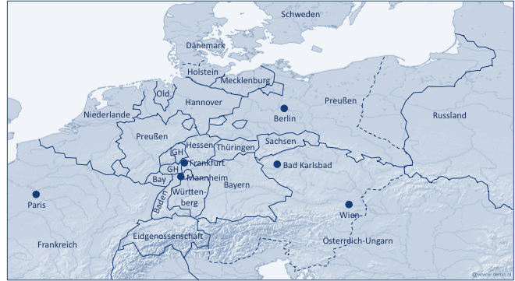
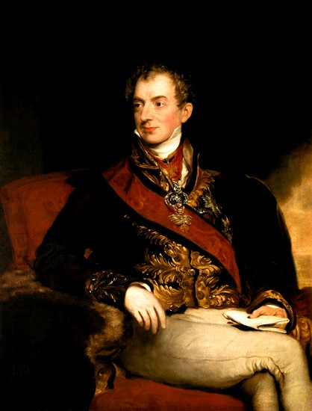
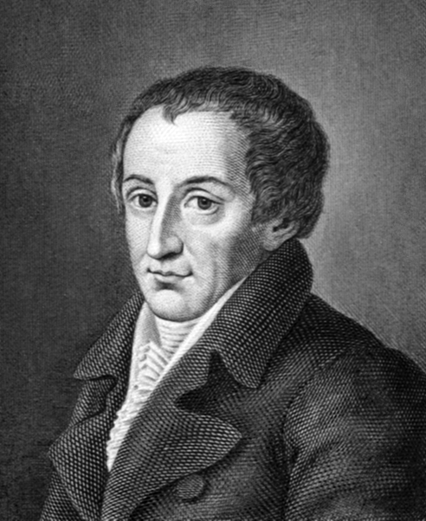
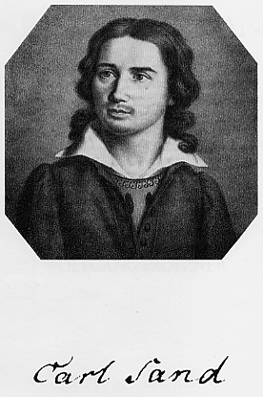
Überblick
Die Beteiligten
Klemenz Fürst von Metternich
(15. Mai 1773 – 11. Juni 1859)
Österreich
August von Kotzebue
(03. Mai 1761 – 23. März 1819)
Datum
23. März 1819 – 20. Sep. 1819
Ort
Bad Karlsbad (& Deutscher Bund)
Beginn
Student Sand ermordet Kotzebue
Ende
Bundestag bestätigt Karlsbader Beschlüsse
Student Karl Ludwig Sand
(05. Okt. 1795 – 20. Mai 1820)

Slide 3
Hintergrund
Entwicklungen in der Bevölkerung
Liberale & nationale Bestrebungen nach der Französischen Revolution (1789-1799) & den Befreiungskriegen (1813-1815)
Träger der neuen Ideen sind insb. Universitäten, Burschenschaften & Turnerbünde
Entwicklungen auf der Fürsten-Ebene
Beginn des Zeitalters Metternich mit dem Wiener Kongress (18.Sep. 1814 – 09. Juni 1815)
Restauration der monarchischen Gesellschaftsverhältnisse von vor der Französischen Revolution

Slide 4
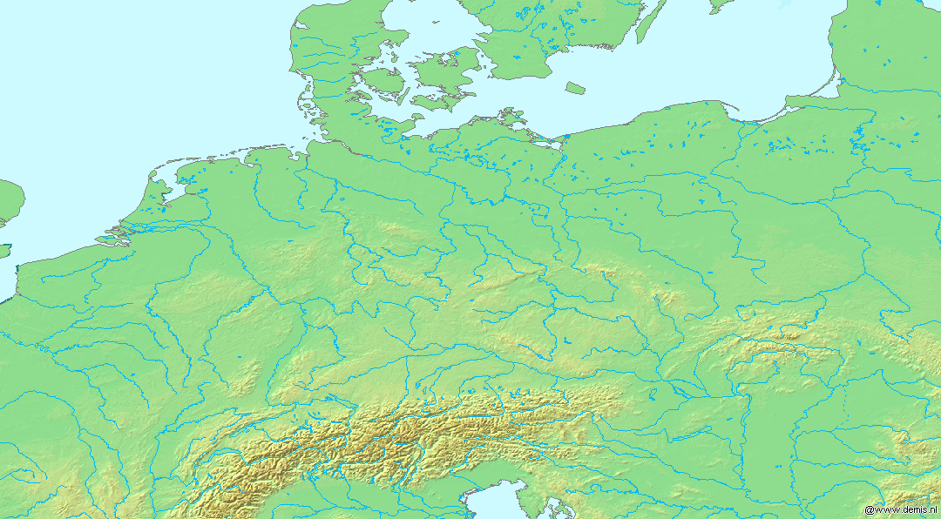
Verlauf
1817 – 1819: Kotzebue publiziert Schriften gegen Revolution & Liberalismus, Burschenschaften & Turnerbünde
Schweden
Dänemark
23. März 1819: Student Sand ersticht Kotzebue
Holstein
02. Aug. 1819: Anitjudaistische/antisemitische Hep-Hep-Unruhen in Würzburg
Mecklenburg
Old.
Preußen
Hannover
Niederlande
Berlin
Russland
06. Aug. – 31. Aug. 1819: Ministerialkonferenz der wichtigsten deutschen Staaten
Preußen
Sachsen
Hessen
Thüringen
GH
GH
Frankfurt
Bad Karlsbad
Bay
Mannheim
Württem-
berg
Bayern
Paris
Baden
20. Sep. 1819: Bundestag bestätigt Karlsbader Beschlüsse
Wien
Eidgenossenschaft
Österreich-Ungarn
Frankreich
20. Mai 1820: Student Sand wird hingerichtet

Slide 5
Verlauf
Karlsbader Beschlüsse (1819)
Inhalt
Exekutionsordnung
Universitätsgesetz
Pressegesetz
Untersuchungsgesetz
Bedeutung
Pressezensur
Überwachung von Universitäten
Berufsverbot für liberale & nationale Professoren
Verbot von Burschenschaften & Turnplätzen
Schweden
Dänemark
Holstein
Mecklenburg
Old.
Preußen
Hannover
Niederlande
Berlin
Russland
Preußen
Sachsen
Hessen
Thüringen
GH
GH
Frankfurt
Bad Karlsbad
Bay
Mannheim
Württem-
berg
Bayern
Paris
Baden
Wien
Eidgenossenschaft
Österreich-Ungarn
Frankreich

Slide 6
Folgen
Einschränkungen des literarischen & politischen Lebens
Liberale & nationale Bewegungen werden in den folgenden Jahren stärker in den Untergrund gedrängt
Verstärkung der Restauration, aber auch Forcierung des Freiheits- & Nationalbewusstseins
Aufhebung der Karlsbader Beschlüsse durch den Bundestag erst während der Märzrevolution(02. Apr. 1848)

Slide 7
www.geschichte-in-5.de

